Slide 1

Khởi động bài hát :
BÉ TẬP ĐẾM

Slide 2


Slide 3

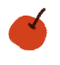






Slide 5


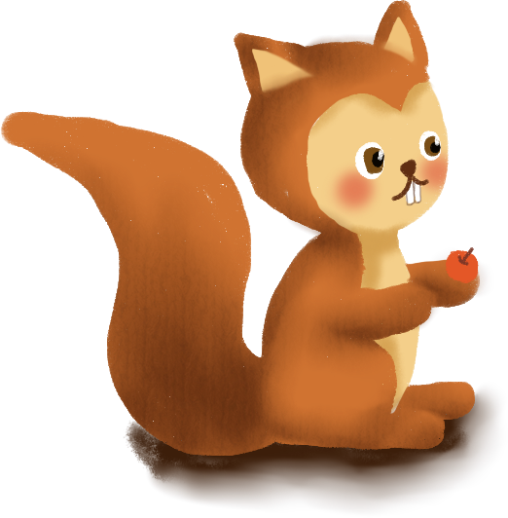
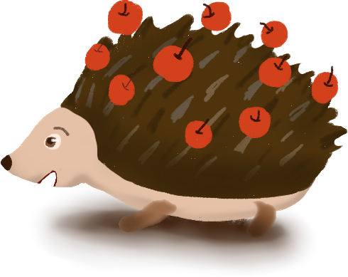


Slide 6
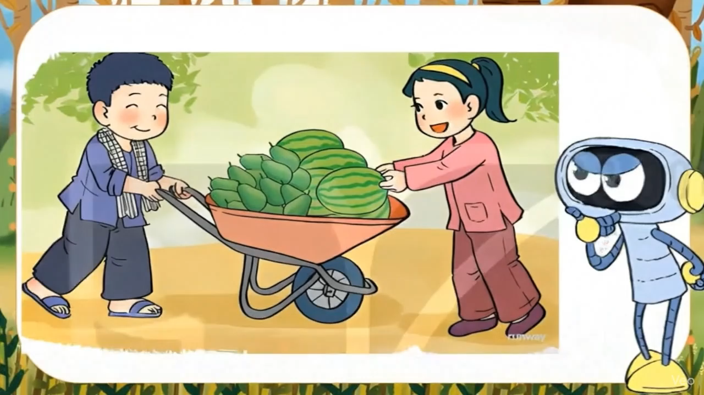

Slide 7

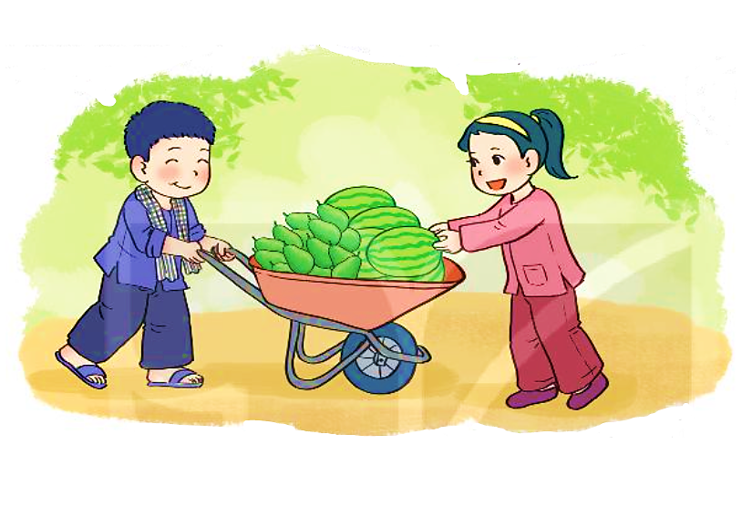


Có 32 quả
dưa hấu và bơ.
Có 7 quả dưa hấu.
Vậy có bao nhiêu quả bơ?
32 – 7 = ?
Chục | Đơn vị
32
2 không trừ được 7, lấy 12 trừ 7 bằng 5, viết 5, nhớ 1
3 trừ 1 bằng 2, viết 2
–
Chục | Đơn vị
7
2
5
35 – 7 = 25

Slide 8


Slide 9
1
Tính.
42
8
56
9
60
5
75
6
–
–
–
–
34
48
55
69

Slide 11

2
Đặt tính rồi tính.
64 – 8
70 – 7
83 – 4
41 – 5

Slide 12
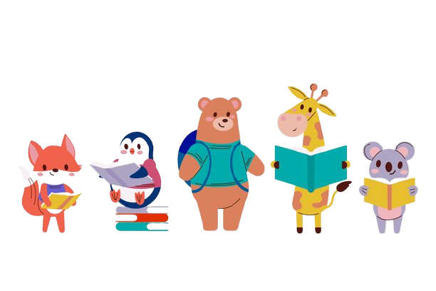
64
8
70
7
83
4
41
5
-
-
-
-
56
63
79
36

Slide 13
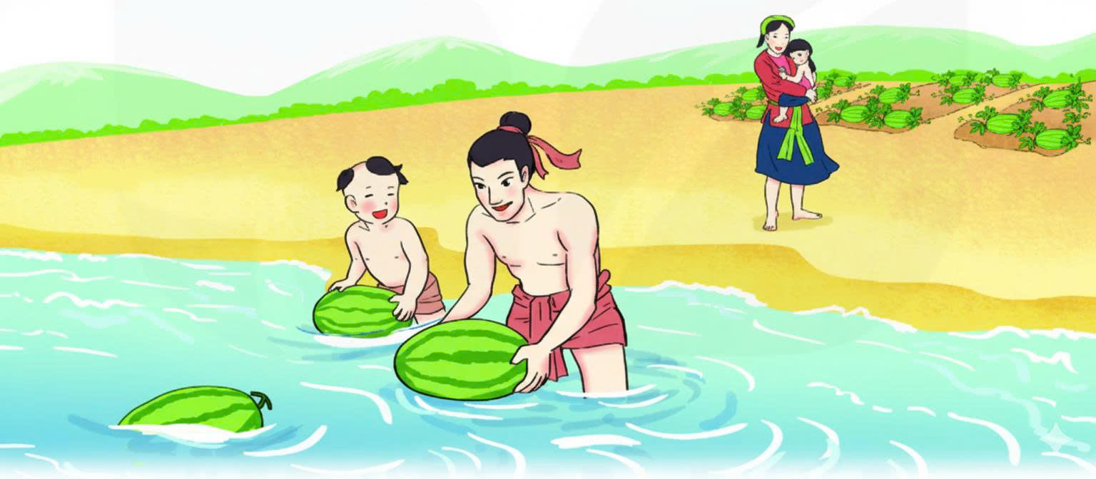

Slide 14
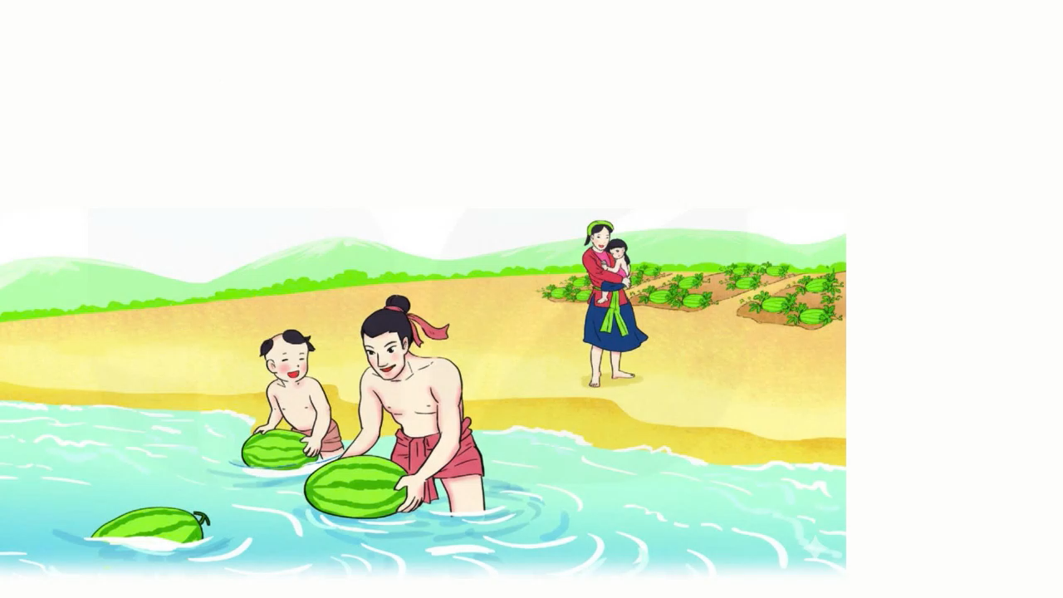
3

Slide 15
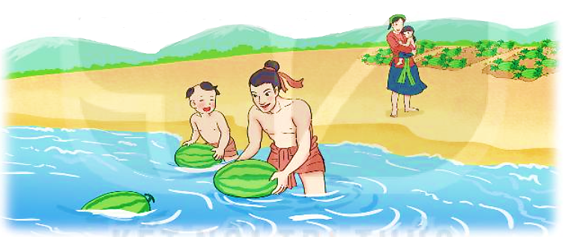
Bài giải
Ngày thứ hai Mai An Tiêm thả số quả dưa hấu xuống biển là:
34 – 7 = 27 (quả)
Đáp số: 27 quả dưa hấu.

Slide 16


Slide 17



Slide 18
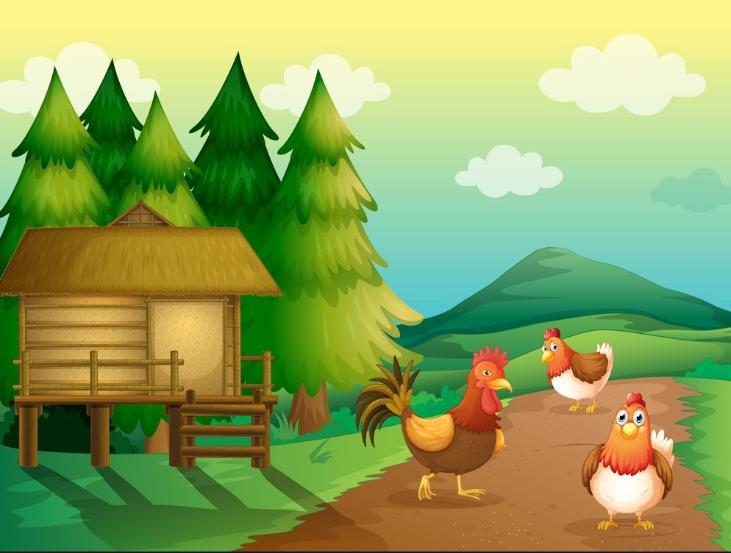


61
8
-
??
53

Slide 19
56
7
-
??
49

Slide 20
41 – 6 = ?
35

Slide 21


Để có thể làm tốt các bài tập trên em nhắn bạn điều gì?
Bài học hôm nay em biết thêm được điều gì?

Slide 22


